Slide 1
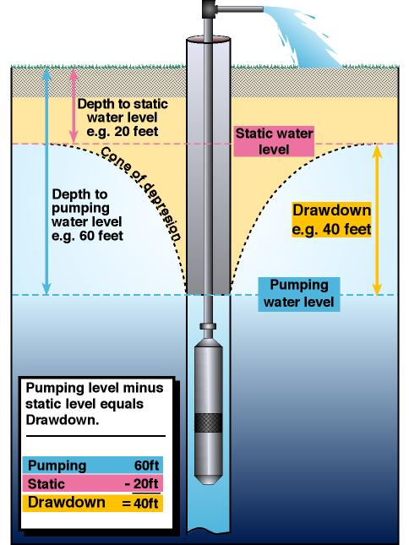
קצת הידרולוגיה...
מפלס סטטי
שפילה
מפלס דינמי
קידוח שואב גורם לקונוס שפילה.
מפלס סטטי- מפלס מי תהום כאשר הקידוח אינו שואב
מפלס דינמי-מפלס מי תהום כאשר הקידוח שואב

Slide 2
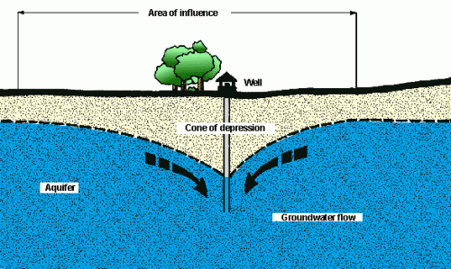
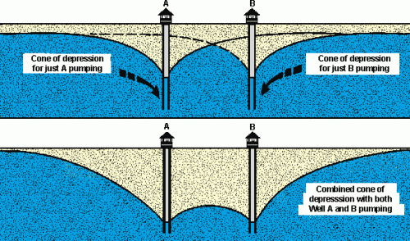
קצת הידרולוגיה...
הפעלת קידוח יוצרת קונוס שפילה סביב הקידוח
חשוב להקפיד לא למקם שני קידוחים מאותו אקוויפר בסמוך זה לזה על מנת שקונוס השפילה שלהם לא ישפיע אחד על השני ויפגע בתפוקה של שניהם

